Slide 1
标准化业务受理操作指导手册
客户视图
IT系统部
2019年5月

Slide 2
CONTENTS 目录
1
功能简介
2
菜单路径
3
具体操作

Slide 3
1、功能简介
客户视图包含客户综合信息、已开业务、历史业务、账单等模块。
客户综合信息：展示客户基本信息、账户基本信息等与用户相关的关键信息，部分字段支持关键信息鼠标悬停后展示其他信息，同时，可通过配置，支持字段添加超链接，跳转至相关页面；
已开业务：展示客户已开通的商品信息，可全部在一个页签下展示，也可分为基础产品（含主资费）、自有产品、营销活动、梦网产品四个页签展示；
历史业务：展示客户已失效的商品信息，可全部在一个页签下展示，也可分为基础产品（含主资费）、自有产品、营销活动、梦网产品四个页签展示；
账单：支持查询用户各业务的消费信息，展示消费科目名称、总金额、优惠金额、实收金额、合计、他人代付和集团代付等信息。支持跳转账单明细页面和资源使用情况页面。

Slide 4
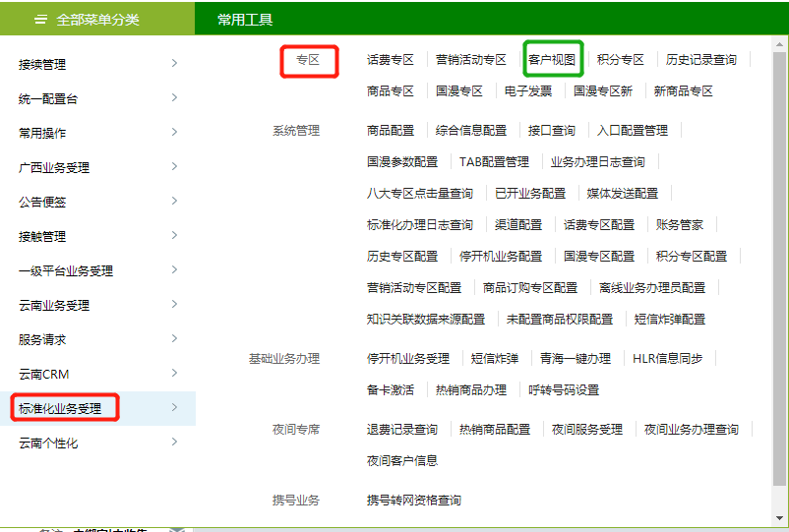
2、菜单路径
菜单路径：标准化业务受理-专区-客户视图

Slide 5

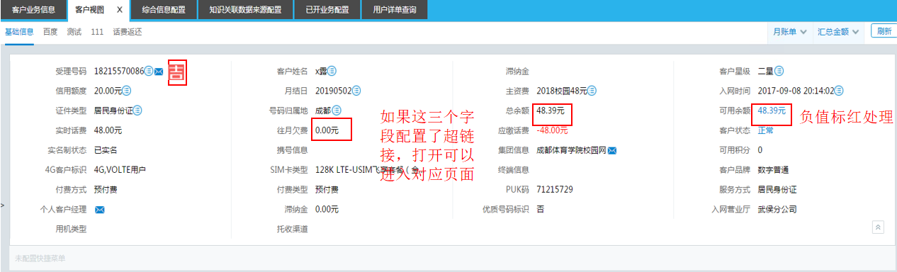
3、具体操作-客户综合信息-基础信息
基础信息功能点简介：
“基础信息”界面展示了受理号码的基本信息。客户号码是吉祥号或是黑名单，分别用图标 和 标识。客户视图基本信息中固定字段及扩展字段均支持混合排序，其中“可用余额”、“总余额”、“往月欠费”三个字段可配置超链接，点击可跳转至对应页面（如点击可用余额进入用户详单查询页面）。

Slide 6
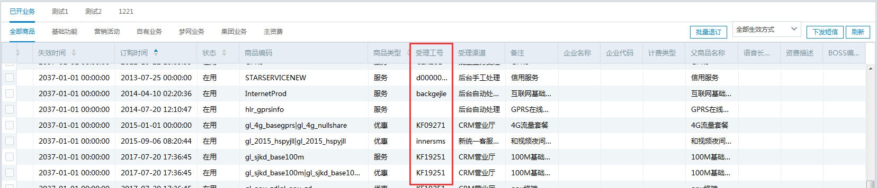
3、具体操作-已开业务-商品展示
功能简介：
展示用户已开业务的全部商品信息，包括商品名称、资费描述、商品编码、商品类型、失效时间、订购时间、状态、受理渠道、受理工号、计费类型等信息。

Slide 7
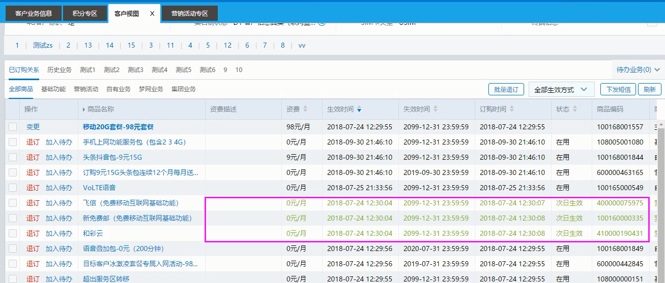
3、具体操作-已开业务-商品展示标识
功能点简介：
(1)已开业务-增加停办标识，若商品已停办，则在该商品名称前增加“已停办”标识；
(2) 当商品的状态为“预约失效”时：除了操作和商品名称字段之外其余字段的颜色均显示为橘色；
(3) 当商品的状态为“预约生效”时：除了操作和商品名称字段之外其余字段的颜色均显示为绿色。

Slide 8
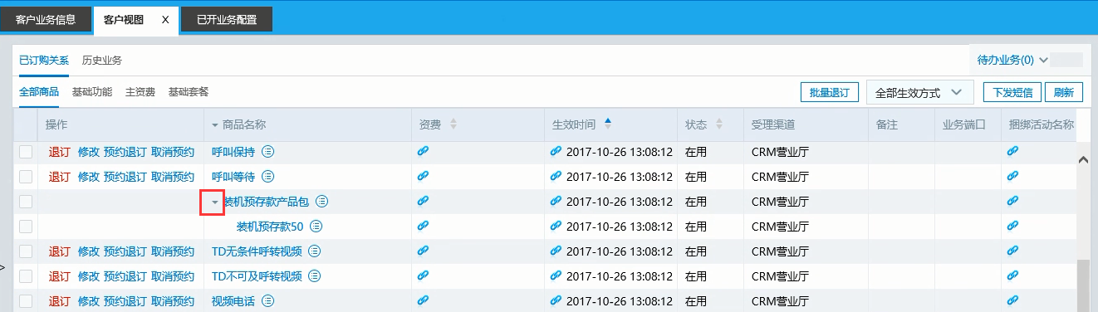
3、具体操作-已开业务-子商品展示
功能点简介：
进入客户视图-已开业务区域，带三角标识的是有子产品的商品 带三角标识的商品默认展开，方便用户查看。

Slide 9
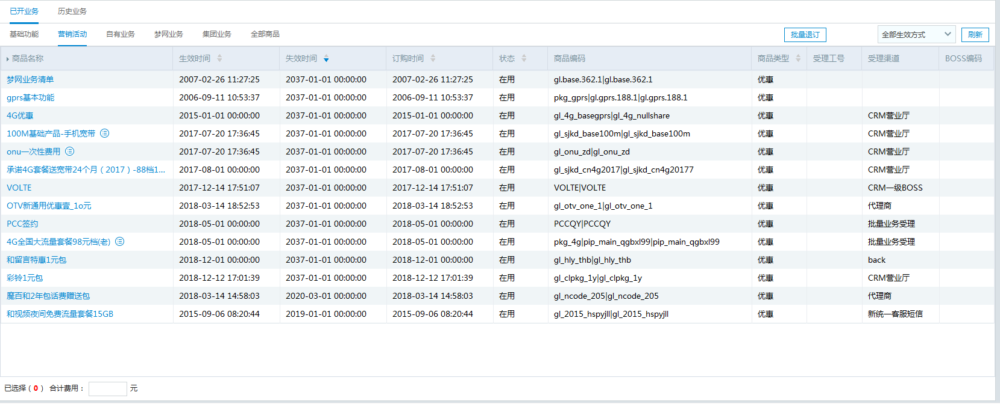
3、具体操作-已开业务-商品名称展示
功能点简介：
已开业务-商品名称固定宽度展示，不能展示商品全名时，后面以“…”示意，可手动拉伸以显示全名（后面字段顺延）。

Slide 10
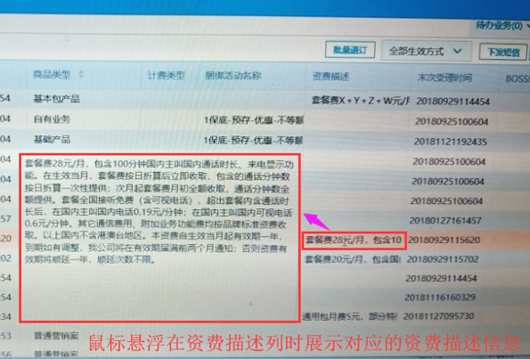
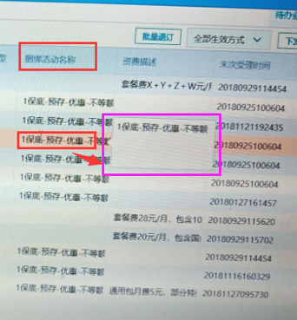
3、具体操作-已开业务-悬浮信息
功能点：
在已开业务区域，鼠标悬浮在“资费名称”列时，展示完整信息内容悬浮框，鼠标移开时悬浮框消失；
功能点：
在已开业务区域，鼠标悬浮在“捆绑活动名称”列时，展示完整信息内容悬浮框，鼠标移开时悬浮框消失；

Slide 11
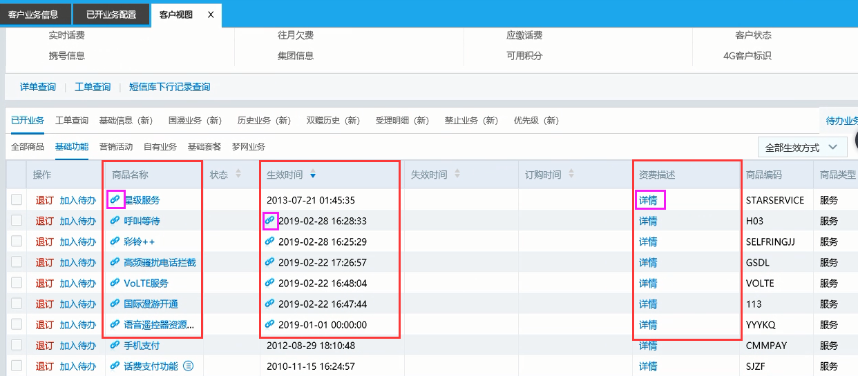
3、具体操作-已开业务-基础功能展示
功能点简介：
已开业务内容展示优化在客户视图-已开业务-具体的商品分类，当查询到用户已订购商品有附加属性时，商品名称字段正常显示配置的二级页面内容，有链接图标；点击链接图标，弹出对应的二级应用弹框；点击详情展示资费详情的接口页面内容。

Slide 12
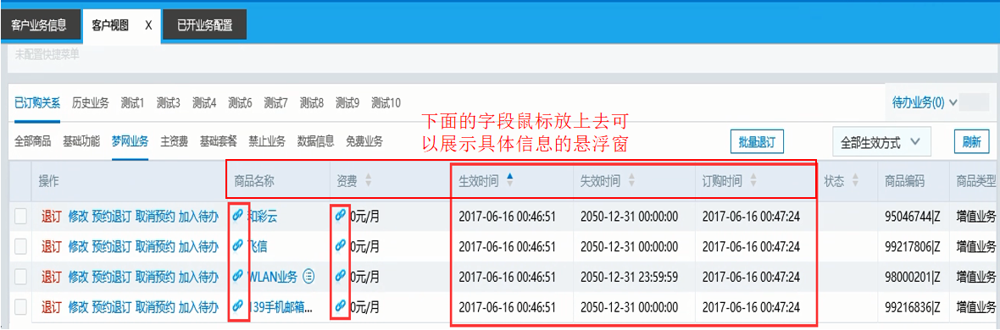
3、具体操作-已订购关系-梦网业务页面
功能点简介：
进入客户视图-已开业务-梦网业务页面，除“商品名称”和“资费”字段外，6个月内的数据根据配置正常展示二级应用按钮，超过6个月的数据不展示二级应用弹出按钮（是否超过6个月根据接口返回“生效时间”判断），其中 商品名称、企业名称、生效时间、失效时间、订购时间字段，鼠标放上去能悬浮展示具体信息，实现悬浮展示。

Slide 13
3、具体操作-已开业务-批量退订
功能点简介：
（1）点击批量退订按钮，弹出批量退订弹框，勾选复选框代表此商品要进行批量退订操作，点击订购或退订按钮时将首先进行权限校验：a、若设置角色权限且账户满足，或未设置，流程正常办理；b、若设置角色限制但账户不满足时，点击订购或退订按钮时，提示“抱歉，您暂无权限”。
（2）点击批量退订，页面列表展示需要退订的商品的信息，默认设置的失效方式、统一的验证方式，此类设置可修改，在该页面列表前复选框默认全选，默认失效方式下月失效，可以批量修改失效方式，也可针对每行单独修改（商品没有失效方式的，此单元格为空，或有系统默认失效方式的按商品默认，不可再次更改），可以点击预校验按钮、退订按钮进行商品预校验、退订、点击取消按钮取消操作。
（3）批量退订弹框中，每条退订返回成功或失败及原因，可以根据原因调整后续操作方式（如预校验时：部分商品校验不成功，如还想退订其他部分预校验成功的商品，则去掉此商品，再进行其他商品的退订操作）。

Slide 14
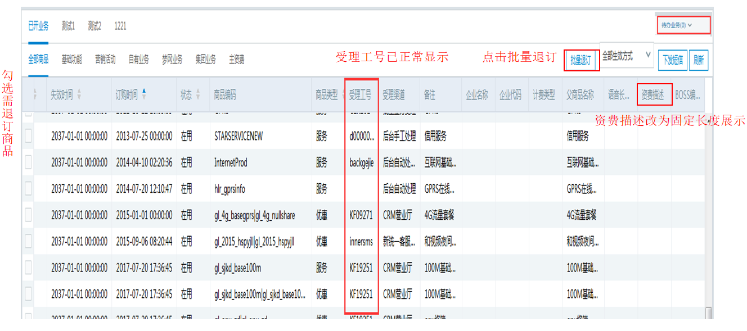
3、具体操作-已开业务-批量退订

Slide 15
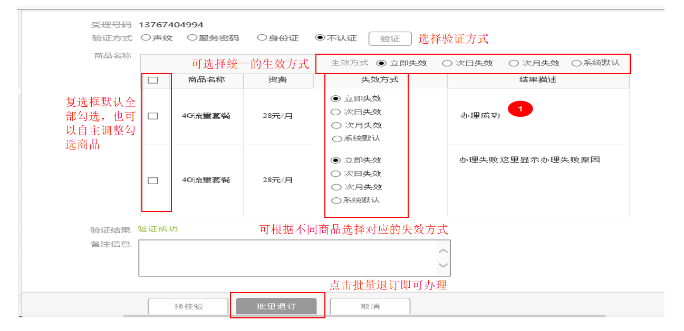
3、具体操作-已开业务-批量退订

Slide 16
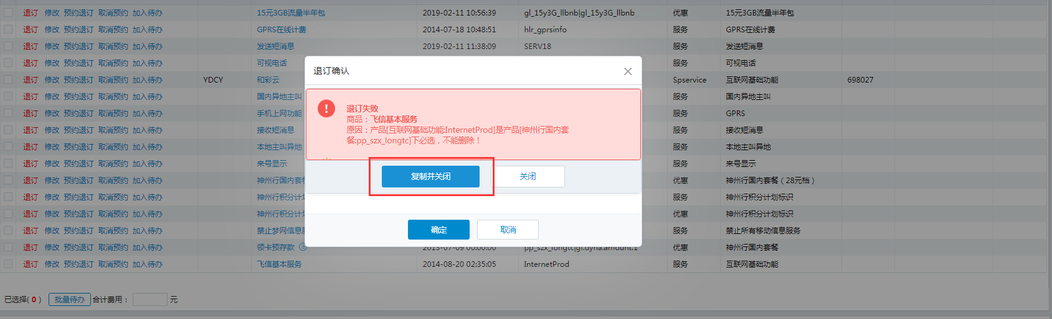
3、具体操作-已开业务-批量退订
在客户视图专区-已开业务-业务办理失败（订购失败、退订失败、提交失败、预校验失败）的弹出框中，增加一个“复制并关闭”按钮，点击“复制并关闭”按钮，将“原因”中的内容复制到电脑剪切板，并关闭失败提示框。

Slide 17
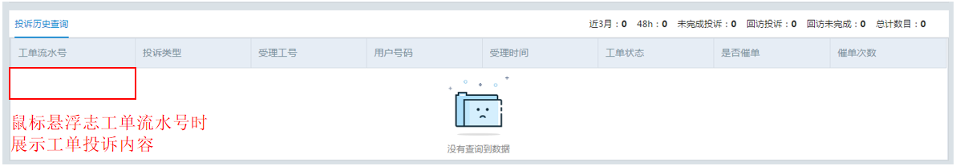
3、具体操作-投诉历史查询
功能点简介：
投诉历史查询区域，鼠标悬浮志工单流水号时展示工单投诉内容。

Slide 18
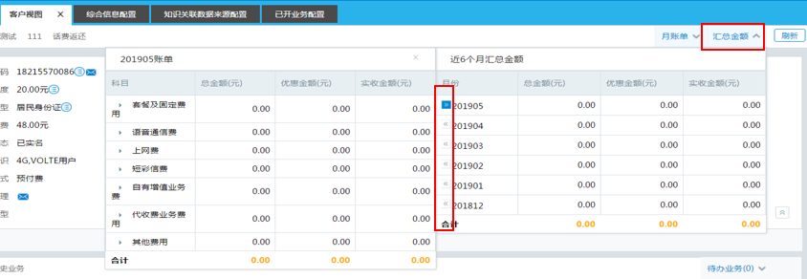
3、具体操作-月账单面板-汇总金额
功能点简介：
①进入客户视图专区，点击“汇总金额”，弹出下拉框正常；②汇总金额面板查询结果列表中月份前增加“显示明细”按钮《；③点击“显示明细”按钮，在汇总金额面板左侧展示该月份的账单明细（账单明细面板展示字段等其他需求同月账单面板）；④在账单明细面板展示状态下，点击汇总金额面板上的》按钮或账单明细面板上的X按钮可关闭账单明细面板；⑤点击页面空白处也可以关闭账单。

Slide 19
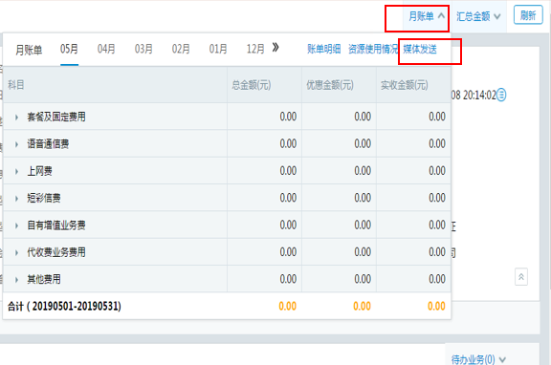
3、具体操作-月账单面板-新增媒体发送
功能点简介：
1、月账单面板上新增“媒体发送”按钮；
2、点击“媒体发送”弹窗二次确认弹窗；
3、媒体发送模式（短信、彩信、139邮箱）在“媒体发送配置”页面配置，配置方法同“话费专区-账单-媒体发送”。

Slide 20
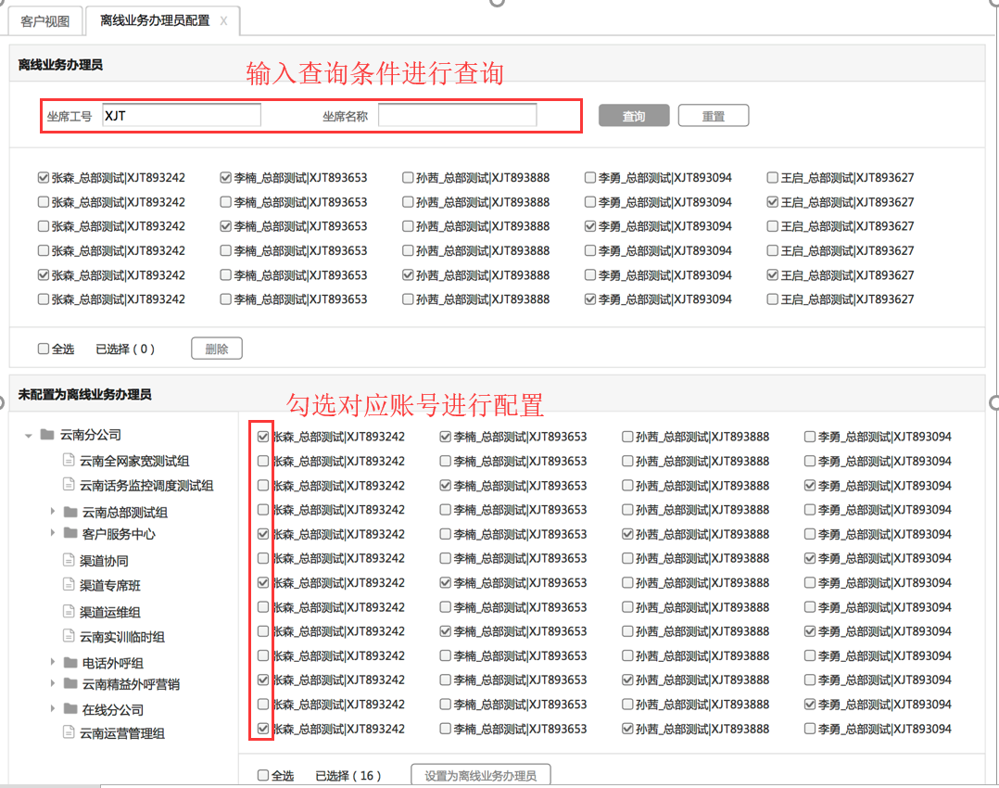
3、具体操作-客户视图专区-非通话态办理功能
功能点简介：
1、进入离线业务办理员配置专区，将坐席账号设置成“离线业务办理员”,如离线则跳过ivr验证步骤；2、离线业务办理员配置完毕后，在客户视图-待办区进行业务办理时，可以直接办理，无需通话。

Slide 21
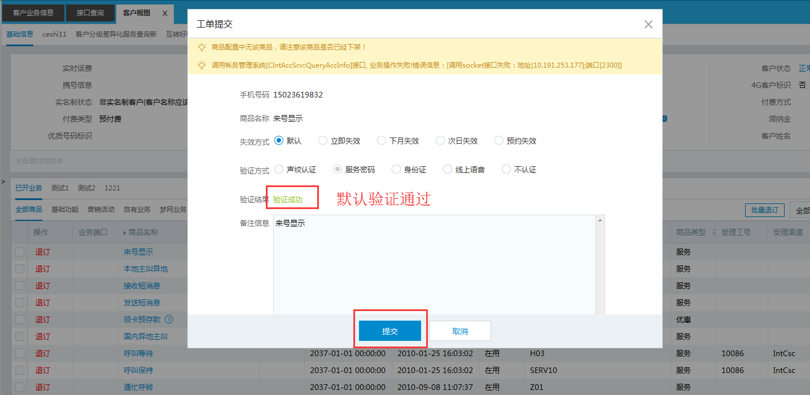
3、具体操作-客户视图专区-非通话态办理功能
客户视图专区-已开业务非通话态办理：

Slide 22
谢谢！

